Slide 1
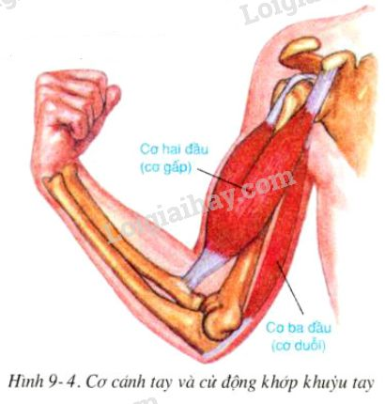
Ôn lại kiến thức cũ
Quan sát lại hình 9.4 để trả lời câu hỏi: “Cơ thể vận động được là nhờ vào hệ xương hay hệ cơ?
Để trả lời câu hỏi trên, các em hãy ôn lại:
- Tính chất của cơ
- Vị trí của cơ so với xương.

Slide 2

BÀI 10
HOẠT ĐỘNG CỦA CƠ
Notes:
Thân Thị Diệp Nga- Bình Dương

Slide 3
I.Nguyên nhân của sự mỏi cơ
1. Nguyên nhân của sự mỏi cơ
Khi em thực hiện động tác “Gập bụng” một cách gắng sức trong một thời gian dài. Em cảm thấy cơ thể của mình như thế nào?
Nghiên cứu trước thông tin trang 35 SGK và cho biết:
Năng lượng cung cấp cho cơ hoạt động từ đâu ra?
Khi mỏi cơ thì cơ thể đã thiếu hụt những chất nào?

Slide 4
I. Nguyên nhân của sự mỏi cơ
2. Biện pháp chống mỏi cơ.
Các em liên hệ bản thân, suy nghĩ và trả lời những câu hỏi sau:
Khi bị mỏi cơ trong lúc tập thể dục, em thường làm gì?
Trong lao động, cần có những biện pháp gì để cho cơ lâu mỏi và có năng suất lao động cao?

Slide 5
II.Các biện pháp rèn luyện hệ cơ khỏe mạnh.
Các em liên hệ thực tế, suy nghĩ và trả lời những câu hỏi sau:
Khả năng co cơ phụ thuộc vào những yếu tố nào?
Những hoạt động nào được coi là sự luyện tập cơ?
Luyện tập thường xuyên có tác dụng như thế nào đến các hệ cơ quan trong cơ thể và dẫn tới kết quả gì đối với hệ cơ?
Nên có phương pháp luyện tập như thế nào để có kết quả tốt nhất?

